Slide 1


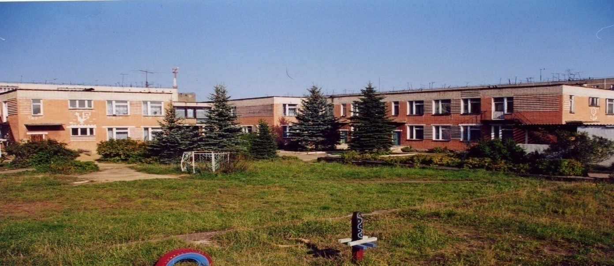

Муниципальное дошкольное образовательное учреждение детский сад № 117 «Электроник» комбинированного вида городского округа город Буй
ОБОБЩЕНЫЙ ПЕДАГОГИЧЕСКИЙ ОПЫТ
ТЕМА
Формирование фонематических процессов у детей
старшего дошкольного возраста с нарушениями речи
посредством системы дидактических игр.

Slide 2
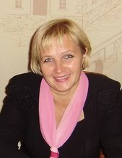
ВИЗИТНАЯ КАРТОЧКА
Павловой Светланы Павловны
ДАТА РОЖДЕНИЯ –25. 09. 1965 года
ДОЛЖНОСТЬ – учитель - логопед;
ПЕДАГОГИЧЕСКИЙ СТАЖ РАБОТЫ –
36 лет;
КАТЕГОРИЯ –первая категория;
НАГРАДЫ – грамота Министерства Образования и Науки Российской Федерации

Slide 3
АКТУАЛЬНОСТЬ
От того, как ребенку будет открыта звуковая действительность языка, строение звуковой формы слова, зависит не только освоение грамоты, но и все последующее усвоение языка.
(Д.Б. Эльконин)
Умение сосредоточиться на речевых звуках – очень важная способность человека. Без нее нельзя научиться понимать речь – основное средство общения между людьми. Умение слушать и слышать необходимо также для того, чтобы сам ребенок научился правильно говорить – произносить звуки, отчетливо выговаривать слова, использовать все возможности голоса (говорить выразительно, менять громкость и скорость речи). Без достаточно развитого фонематического восприятия невозможно становление полноценных фонематических представлений, фонематического анализа и синтеза, что приводит к затруднениям в чтении и к грубым нарушениям письма (пропуски, перестановка, замена букв), что является причиной неуспеваемости при обучении в школе. Необходима продолжительная системная работа, чтобы устранить все выявленные нарушения, а применение игр, как одно из наиболее продуктивных средств обучения, позволяет учить детей весело, радостно и без принуждения.

Slide 4
Цель: описать систему дидактических игр и игровых приемов, направленных на формирования фонематического восприятия у детей с речевыми нарушениями.
Задачи:
Изучить научно – методическую литературу по теме.
Проанализировать передовой опыт работы различных учителей – логопедов, их взгляд на роль фонематических процессов в развитии речи ребенка.
Описать особенности формирования фонематических процессов у дошкольников с нарушениями речи.
Систематизировать собственные наработки по данной теме.
Создать необходимую предметно-развивающую среду.

Slide 5
Теоретическая часть.
Проблемой формирования фонематического восприятия занимались психологи Л.С.Выготский, Н.Х. Швачкин, Д.Б.Эльконин и др. Они раскрыли закономерности становления звуковой системы языка, развития фонематического восприятия. В научно-методических работах показали особенности формирования звуковой стороны речи, фонематических процессов у детей.
Педагоги Л.Е.Журова, Р.Е.Левина, М.Ф.Фомичева, Г.В.Чиркина, проводя исследования в области коррекционной педагогики определили основные направления формирования фонематических процессов у дошкольников с нарушениями речи, подчеркнули важность использования дидактических игр и упражнений в работе с дошкольниками.

Slide 6
Особенности развития фонематического восприятия
у детей дошкольного возраста.
В период от двух до трех лет совершенствуются реакции ребенка на неречевые и речевые звуки. В этом возрасте уже различает звуки в соответствии с их фонематическими признаками, замечает различие между правильным и неправильным произношением, хотя звукопроизношение несовершенно.
К четырем годам в норме фонематическое восприятие сформировано. Формируется критика к собственной речи. На слух ребенок различает все фонемы языка. Произносит правильно большинство фонем.
К пяти годам заканчивается процесс спонтанного фонематического развития. Сформированы дифференцированные образы слов и отдельных звуков. Ребенок слышит и правильно произносит все звуки русского языка.
К шести-семи годам, на заключительном этапе наступает осознание звуковой стороны слова.

Slide 7
Особенности развития фонематического восприятия у детей дошкольного возраста с тяжелыми речевыми нарушениями.
У детей с ОНР отмечается нарушение формирования фонематического слуха, процессов становления фонематического восприятия, что препятствует полноценному усвоению звуковой стороны речи, усвоению норм грамматики, и трудностям в освоении чтения и письма.
Проводимые в начале учебного года стартовые обследования детей, зачисленных в группу, дают неутешительную статистику, выявляя проблему несформированности фонематических процессов дошкольников с ОНР.
Вот поэтому развитию фонематических процессов у детей дошкольного возраста необходимо уделять особое внимание и учитывать при проектировании содержания профилактической и коррекционной работы в детском саду.
Преодоление нарушений фонематических процессов является одним из основных направлений логопедической работы в процессе коррекции различных нарушений речи.

Slide 8
Практическая часть
Цель коррекционно-логопедической работы:
формирование фонематического восприятия, навыков фонематичес-кого анализа и синтеза слов и фонематических представлений у детей с речевыми нарушениями.
Основными задачами развития фонематических процессов
являются следующие:
Обучать умению выделять звук в чужой и собственной речи.
Развивать навык контроля и самоконтроля произношения звуков.
Сформировать понятие о различительной роли звука, основных качественных его характеристиках.
Сформировать навык звукового анализа и синтеза слов.
Формировать умение правильно использовать интонационные средства выразительности, для передачи в собственной речи различных чувств и переживаний.
Формировать фонематические представления на основе фонематического восприятия, анализа и синтеза.
Развивать у детей общую ориентировку в звуковой системе русского языка.

Slide 9
Этапы в работе по формированию фонематических процессов у детей с нарушениями речевого развития.
1 этап — фонематический слух
2 этап — фонематическое восприятие
3 этап — развитие фонематического анализа и синтеза
4 этап — фонематические представления
Ценность использования дидактических игр
Дидактические игры позволяют детям не только узнать что-то новое, но и применить полученные знания на практике. Несомненно, такие навыки станут основой дальнейшего успешного обучения, будут способствовать развитию важных интегративных качеств: любознательность, активность; эмоциональная отзывчивость; способность решать интеллектуальные и личностные задачи, адекватные возрасту; умение управлять своим поведением и планировать свои действия.

Slide 10
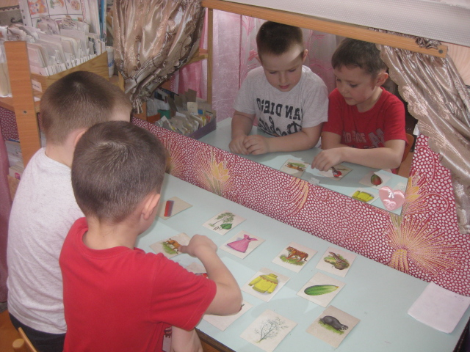
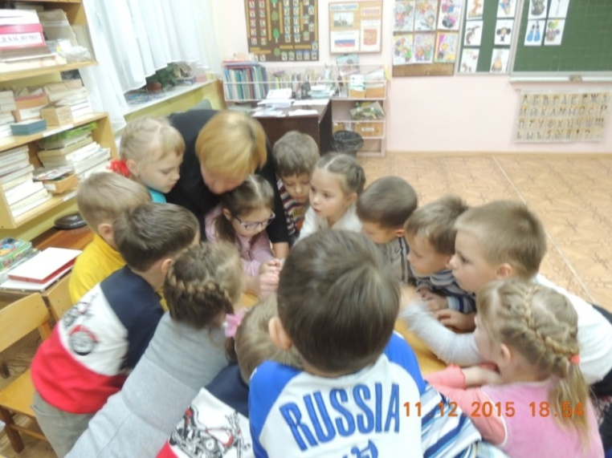
Принципы:
Систематичность и последовательность
Доступность
Учет индивидуальных особенностей.
Комплексный подход
Деятельностный подход.
Полисенсорный подход
Максимальное количество наглядности.
Единство педагогического подхода.

Slide 11
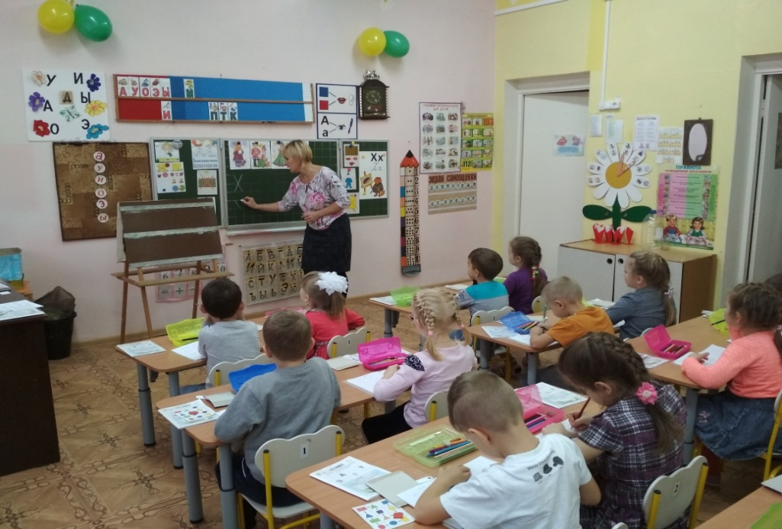
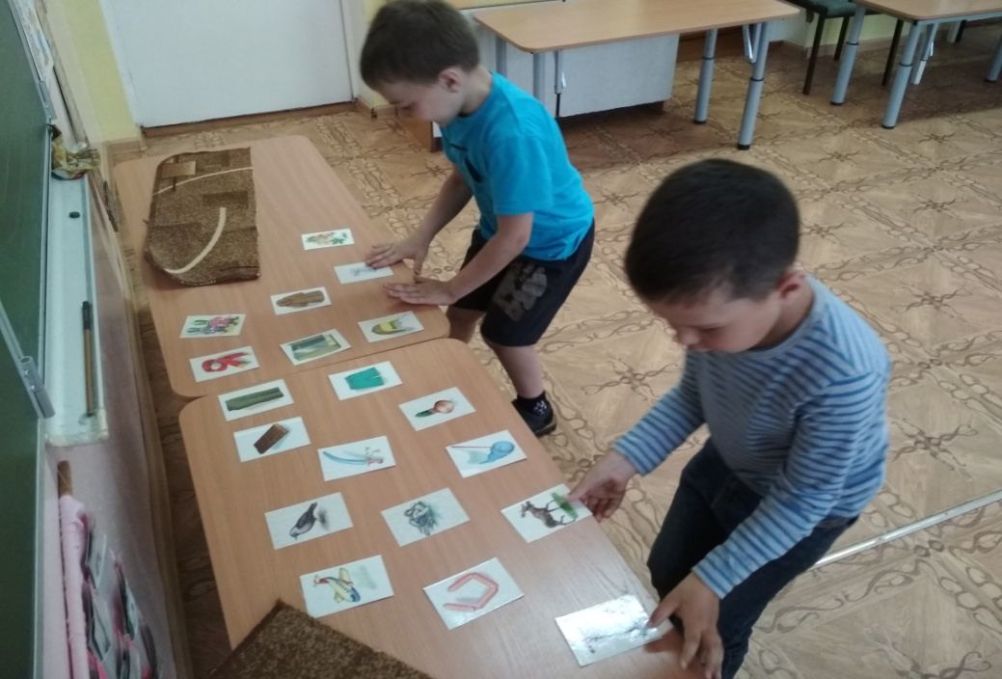
Методы и приемы:
Словесные приемы: проговаривание образца, пояснение, объяснение, вопрос, педагогическая оценка.
Наглядные методы – наблюдение, показ
Практические методы - упражнения, игры и моделирование.

Slide 12
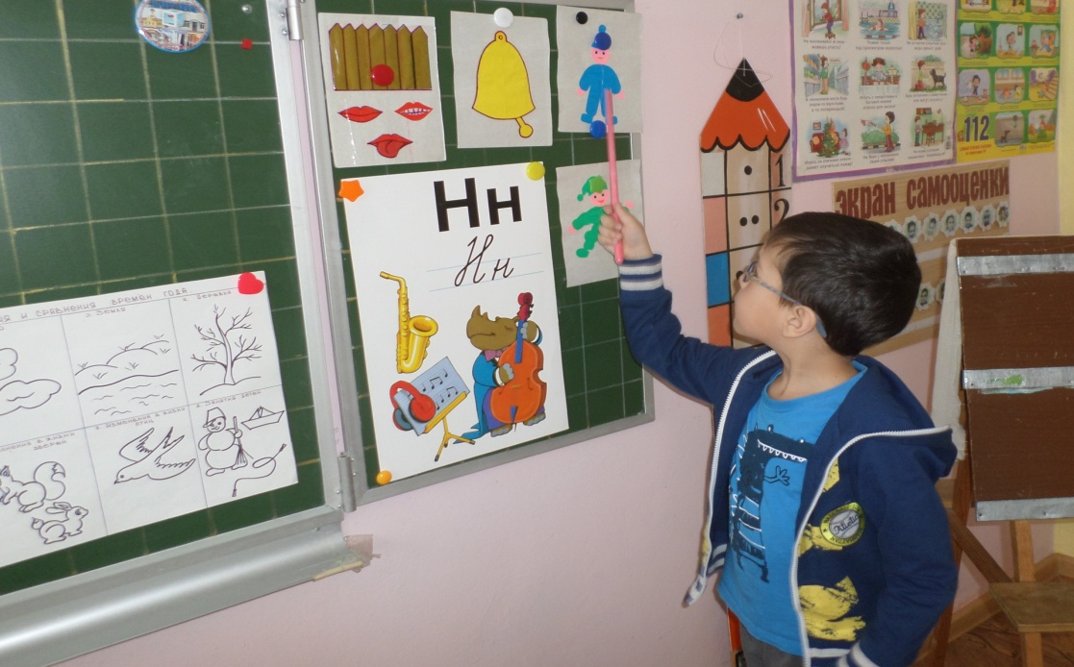
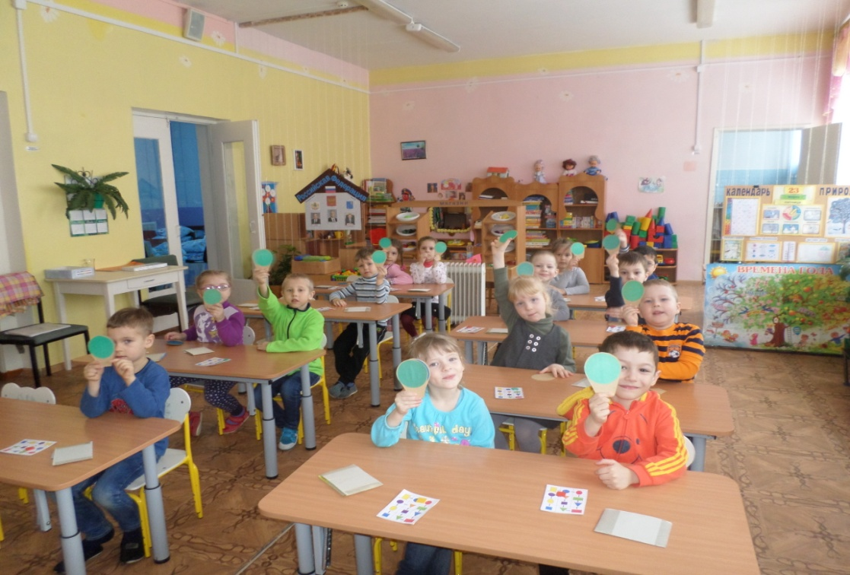
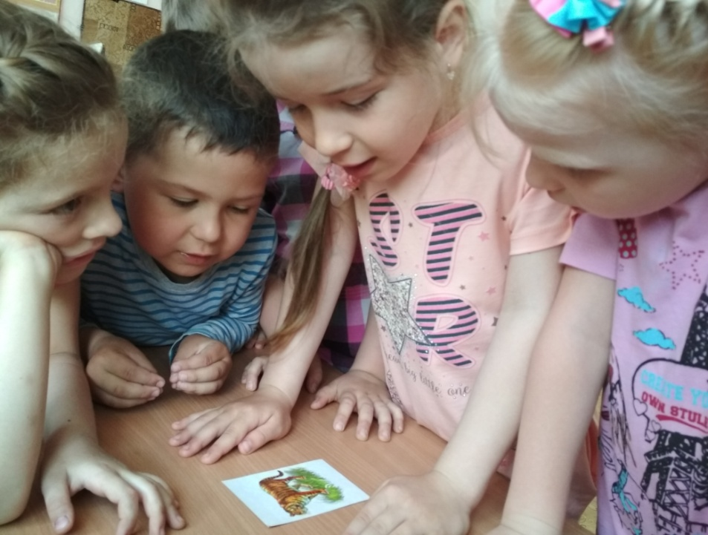
Формы работы с детьми:
Непосредственно- образовательная деятельность
Совместная деятельность с детьми в режимных моментах
Самостоятельная деятельность детей

Slide 13
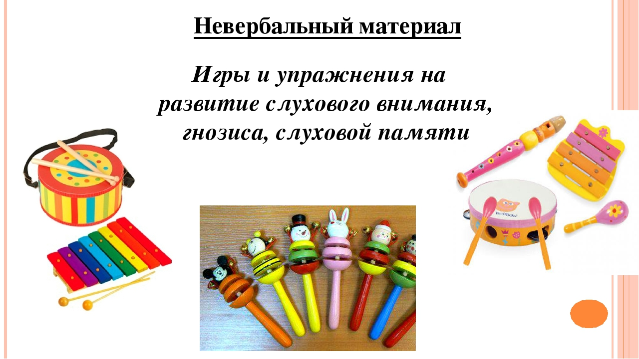
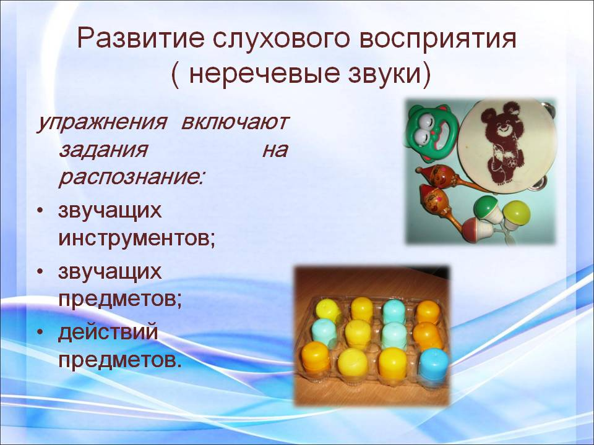
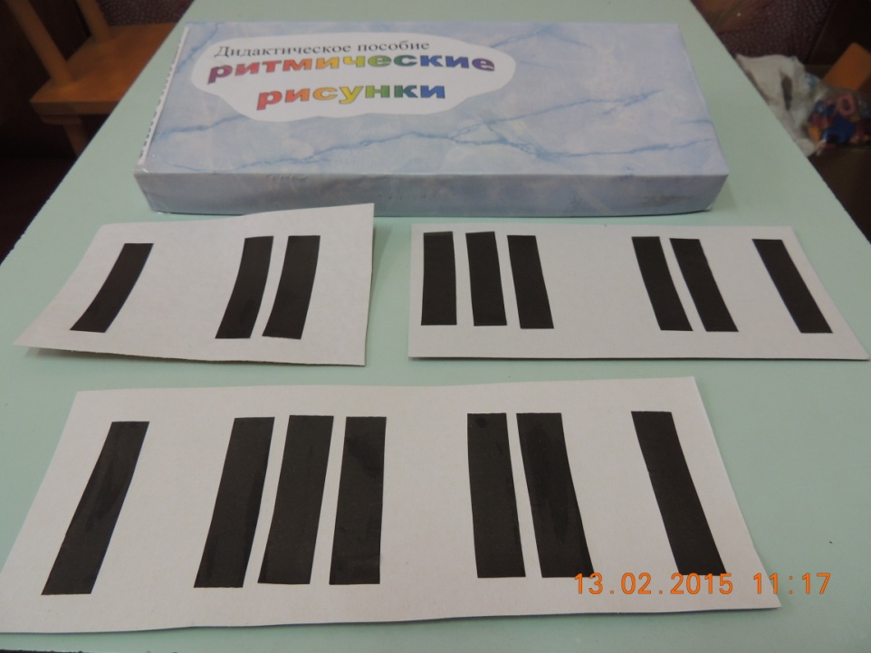
Этапы работы и создание предметно - развивающей среды:
Цель: Развитие неречевого слуха.
Задачи:
1. Развивать способность узнавать и различать неречевые звуки;
2. Развивать слуховое внимание и слуховую память.
Предлагаемые игры: « Что звучало?», « Где звучало?», «Хлопни, как я!» «Дятел» «Жмурки с колокольчиком» и т.д.

Slide 14
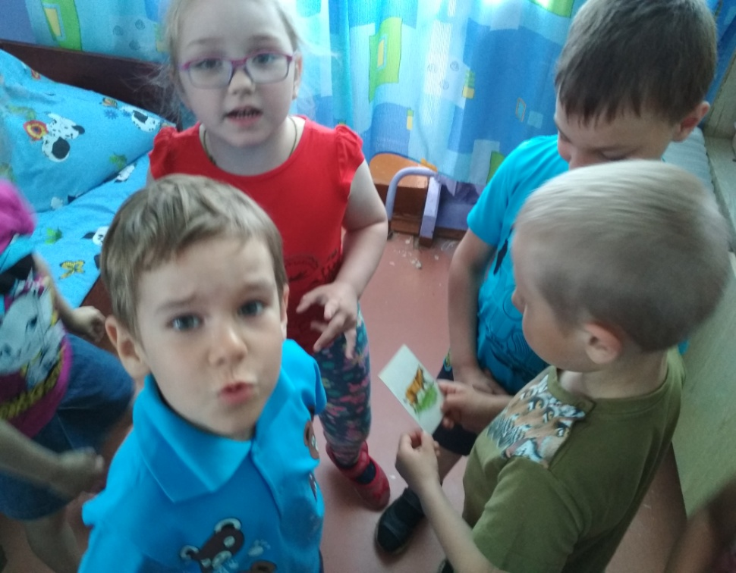
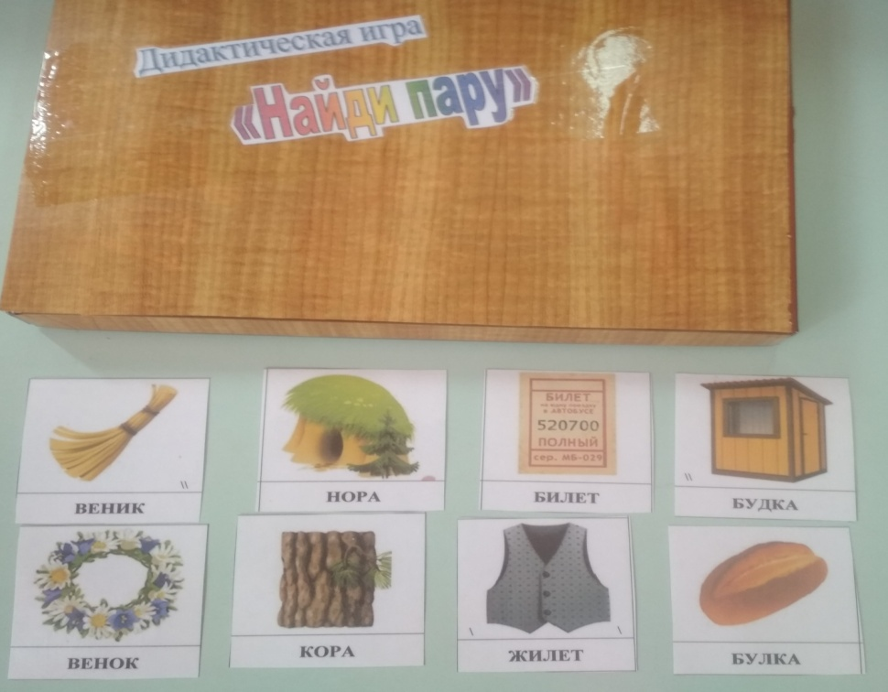
II этап
Цель: Развитие речевого фонематического слуха
Задачи:
1. Развивать способность различать звуки, звуковые комплексы, слова по высоте, силе и тембру голоса;
2. Развивать способность различать слова, близкие по звуковому составу;
3. Дифференциация слогов и фонем.
2. Предлагаемые игры: «Красный зеленый», «Попугайчики», «Послушай, повтори, пару подбери» , «Доскажи словечко»

Slide 15
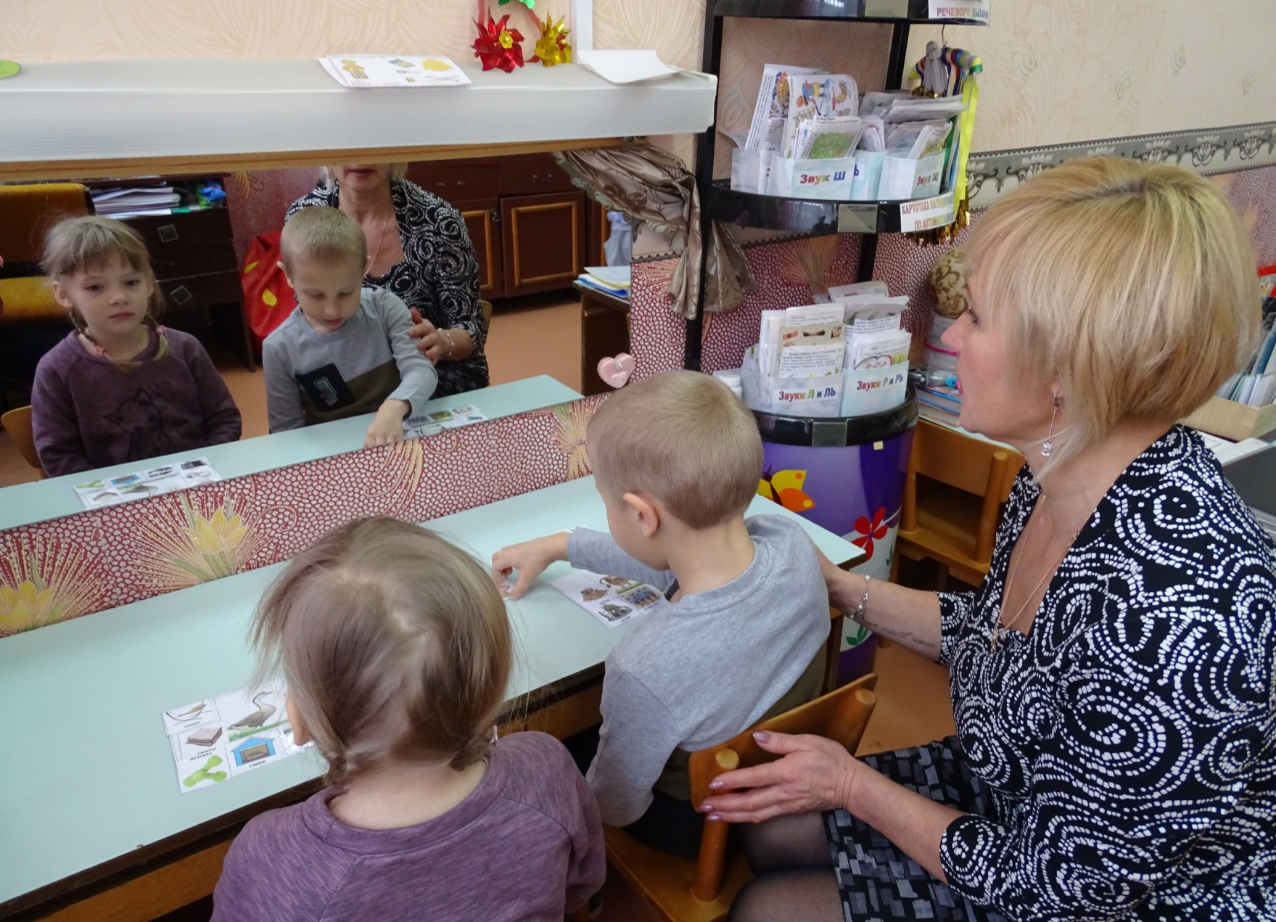
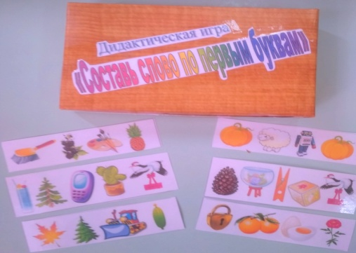
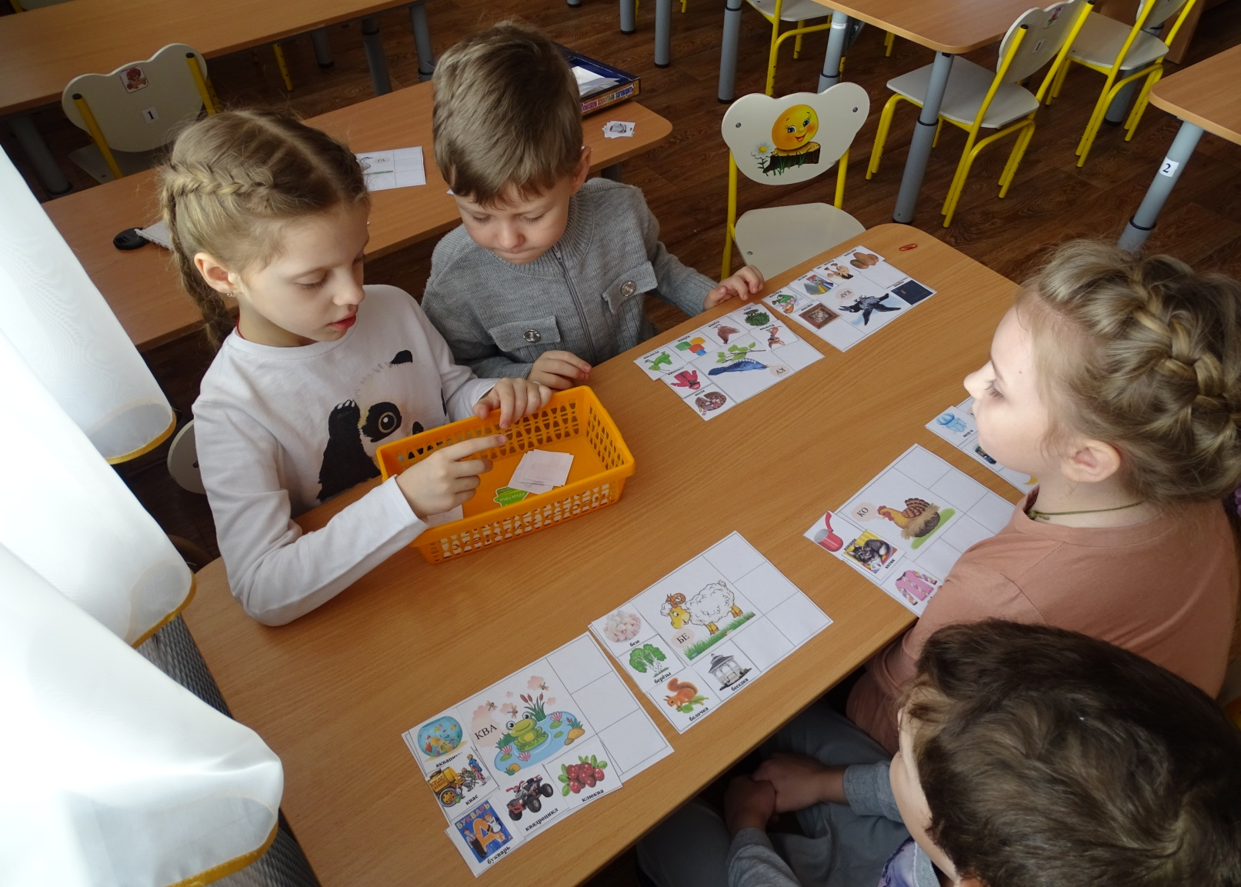
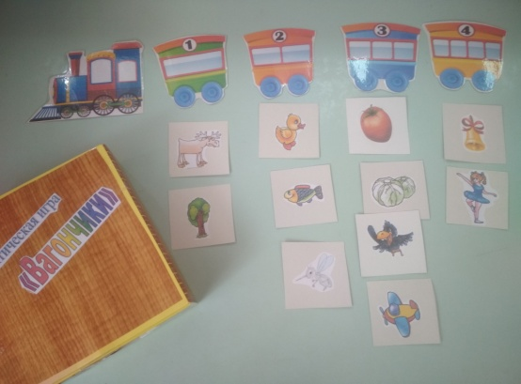
2. Игры на развитие способности различать слова, близкие по звуковому составу : «Слоговые дорожки», «Телефон», «Хлопушки» , «Вагончики», «Помоги животным заговорить» , «Живые слоги»,
«Отбей слоги мячом», «Гусеница». .

Slide 16
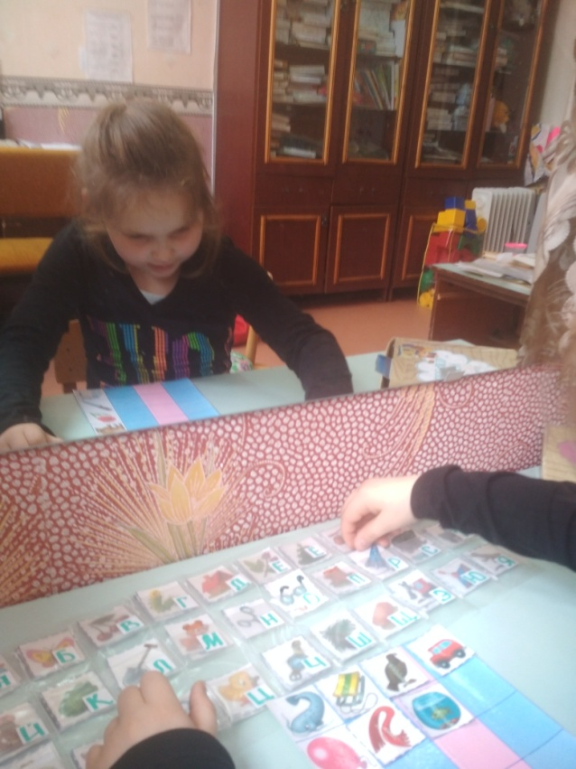
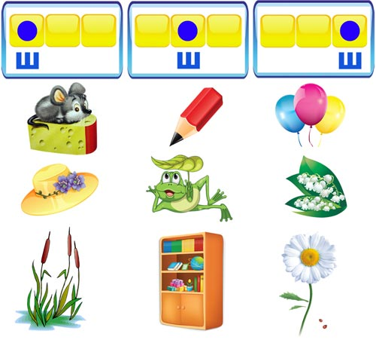
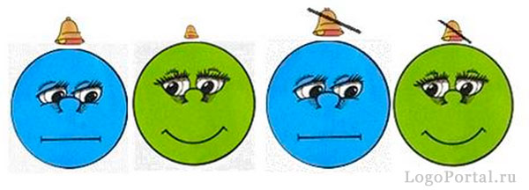
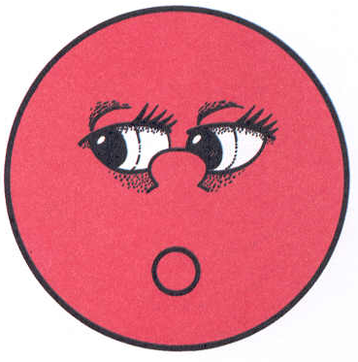
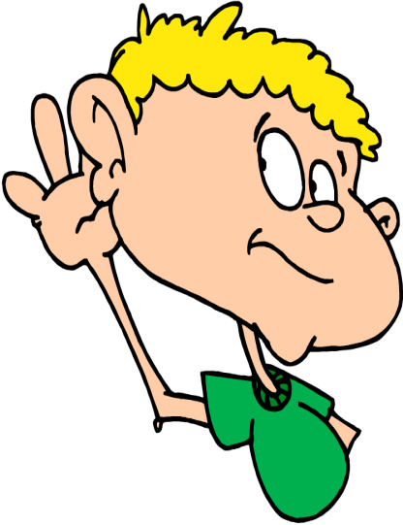
III этап
Цель: Развитие навыка элементарного звукового анализа и синтеза слов.
Задачи:
1. Выделять заданный звук в потоке звуков, в составе слогов, слов.
2. Выделять первый и последний звук в слове;
3. Различать акустические характеристики звуков.
4. Определять место, количество, последовательность звуков в слове;

Slide 17
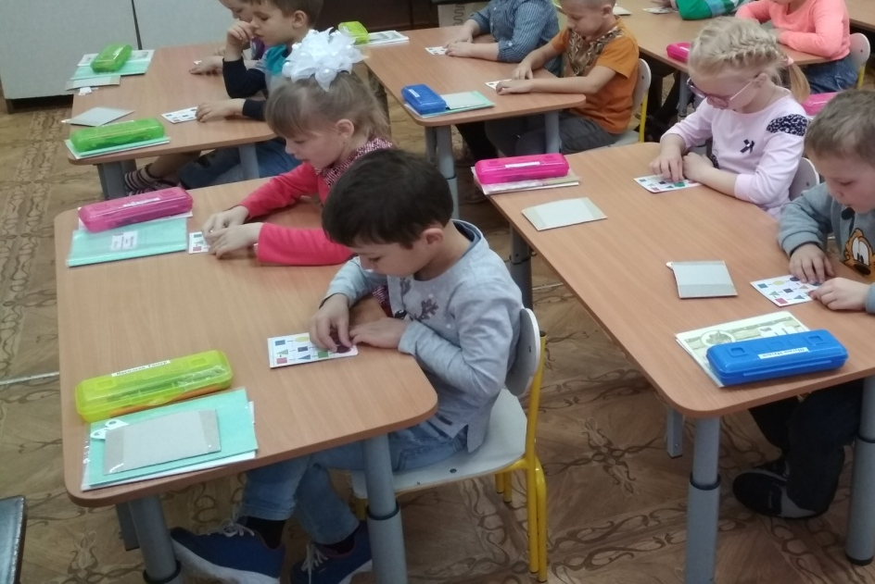
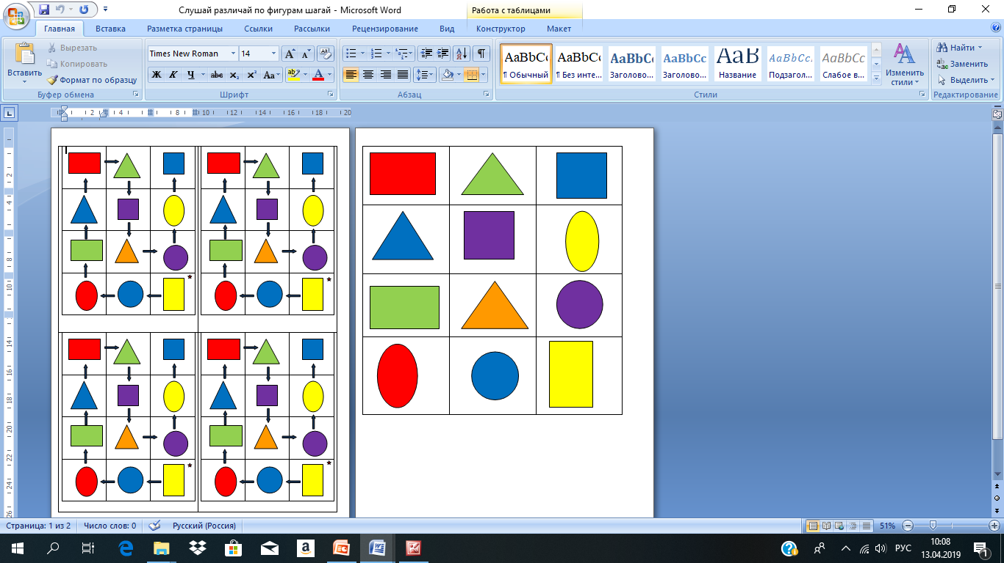
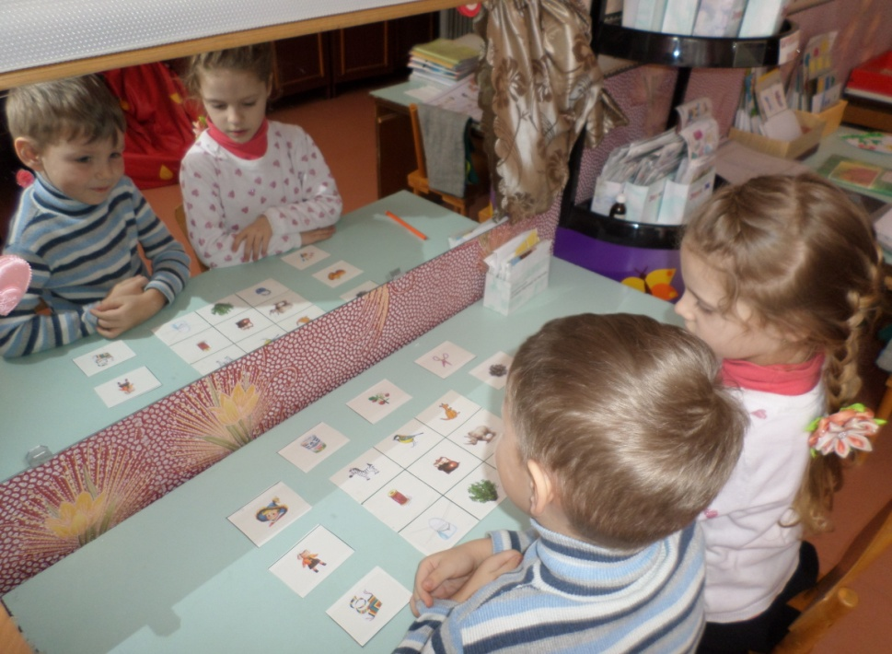
1. Игры на выделение заданного звука в словах: «Поймай звук», «Ходилки» , «Звуковые линейки», «Найди слова на одинаковые звуки».

Slide 18
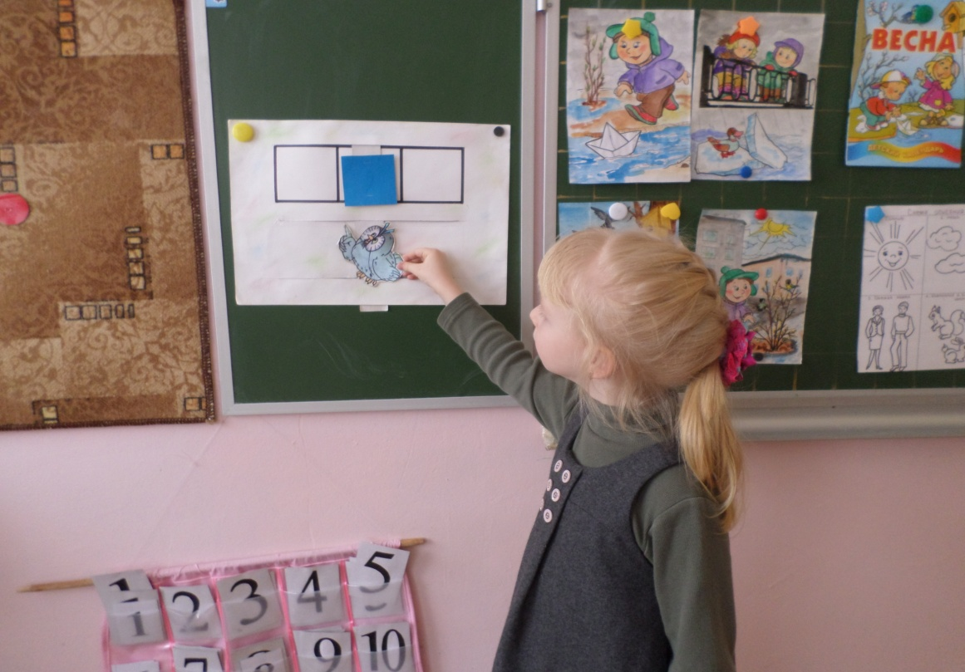
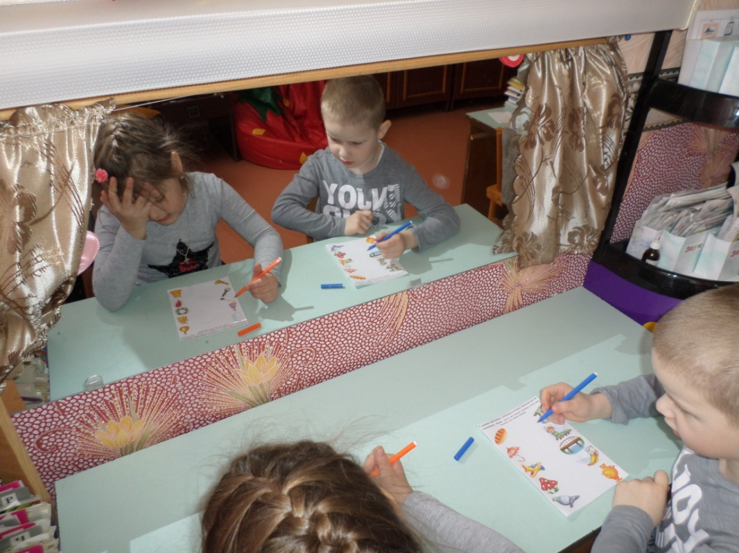
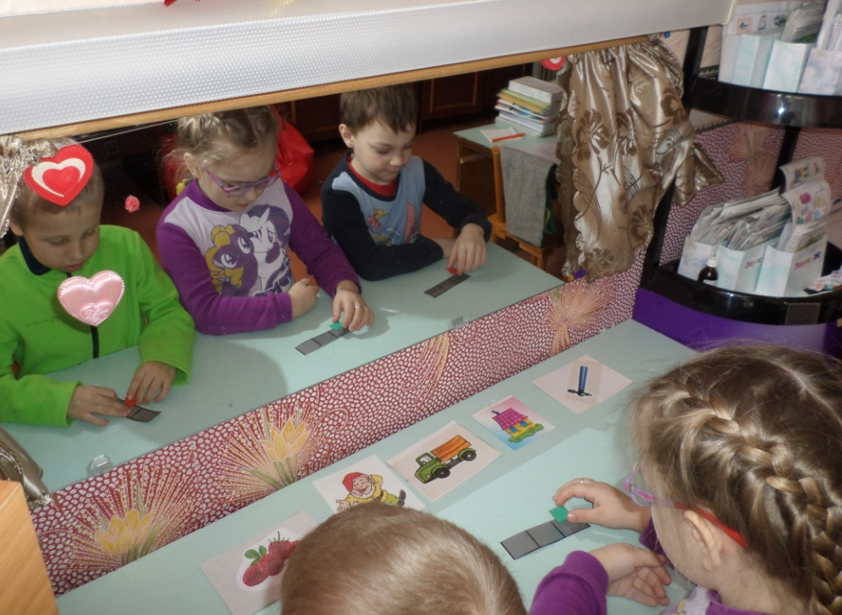
2. Игры на выделение первого и последнего звука в слове: «Совушка – сова» и «Звуковые дорожки» , «Рыбалка» , «Соедини картинки в пары»

Slide 19
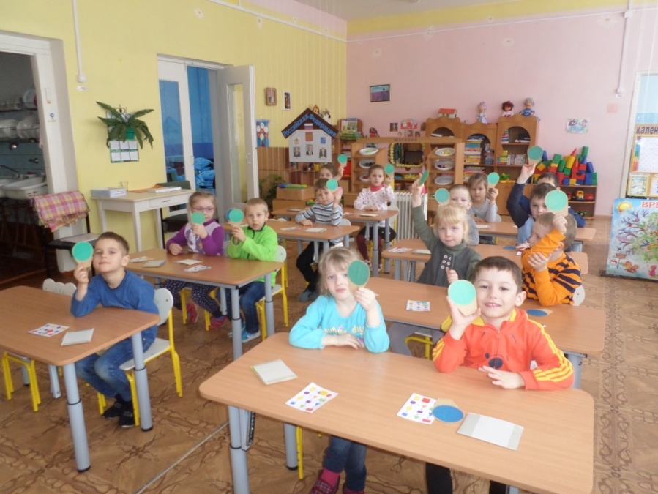
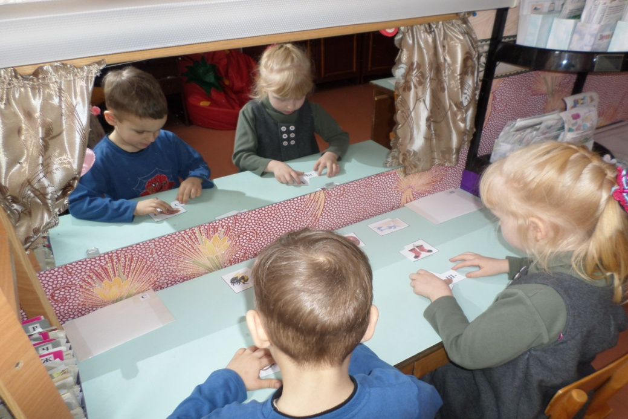
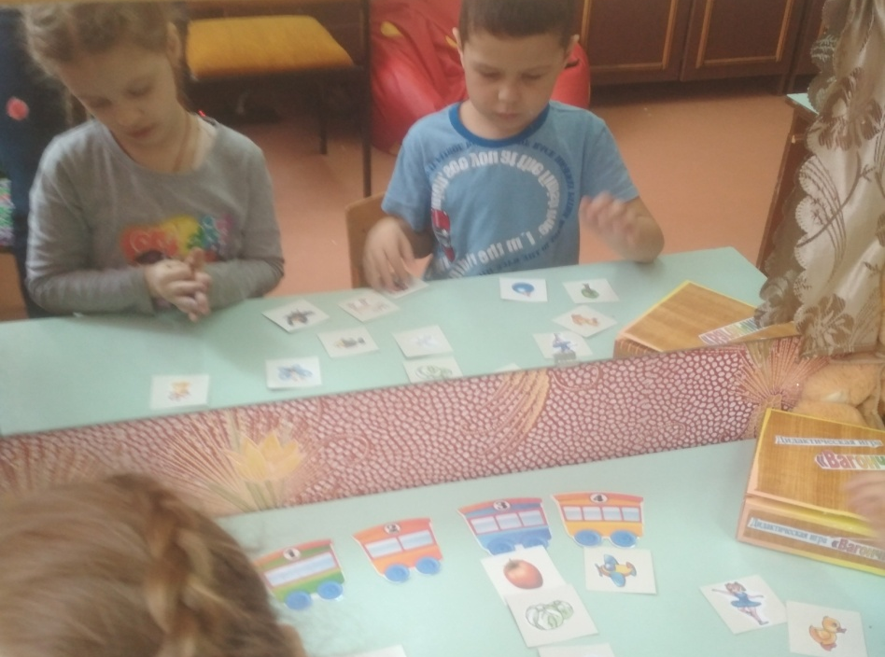
3. Игры на развитие умения давать акустические характеристики звукам и ознакомление со схемами – заменителями: «Сигналики – фонарики», «Цветные окошки» , «Звуковые косынки» , «Цепочка слов»

Slide 20
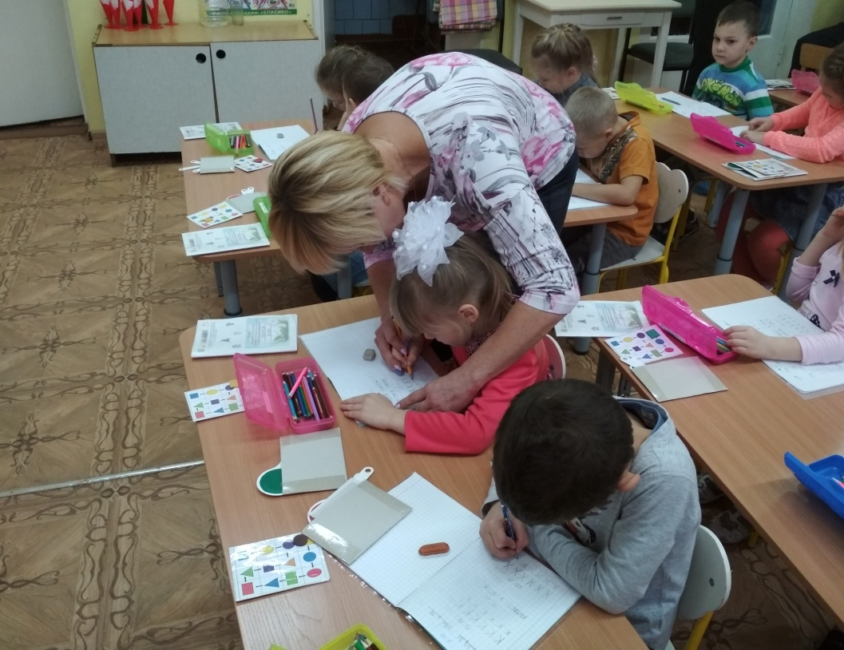

4. Игры на определение количества и последовательности звуков в слове, звуковой анализ и синтез: «Поймай звуки, ставь слово», «Разбей слово на звуки», «Разгадай слово по первым буквам (слогам)» «Шифровальщики» , «Зашифруй словечко» , «Собери картинку», «Живые звуки», «Звуковые пеналы» , «Фишки» .

Slide 21
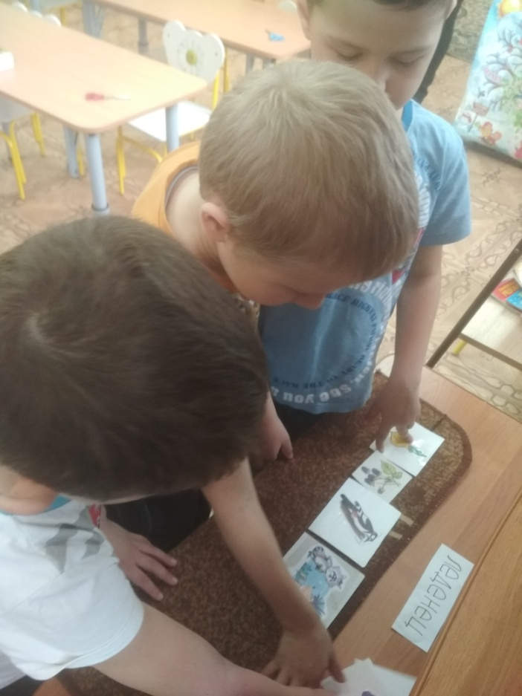
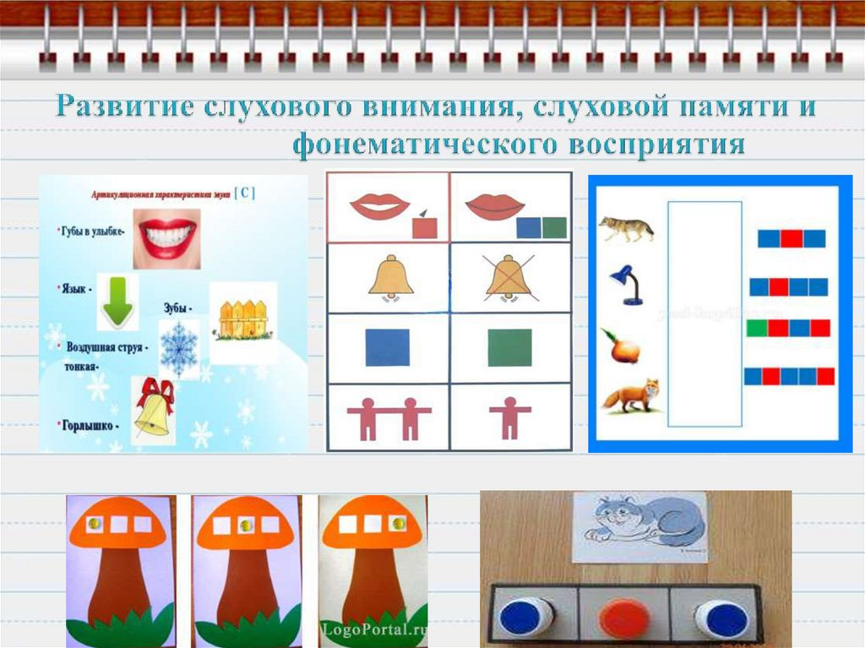
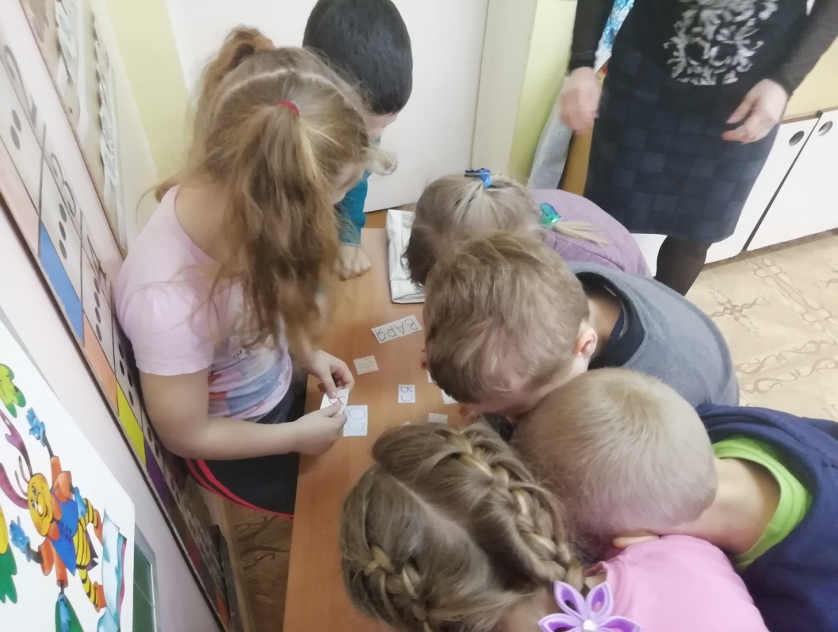
IV этап
Цель: Развитие фонематических представлений.
Задачи:
1. Упражнять детей в подборе слов с заданным количеством звуков(слогов).
Подбирать к словам схемы или выполнять обратное действие.
Предлагаемые игры: «Подбери схему к слову», «Подбери слово к схеме», «Придумлялки».

Slide 22
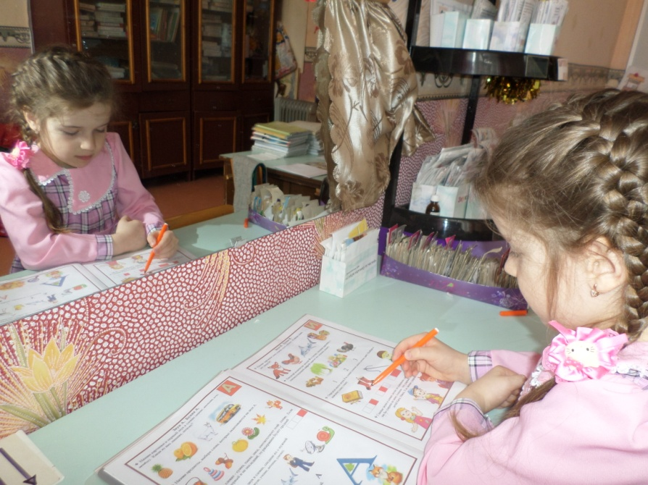
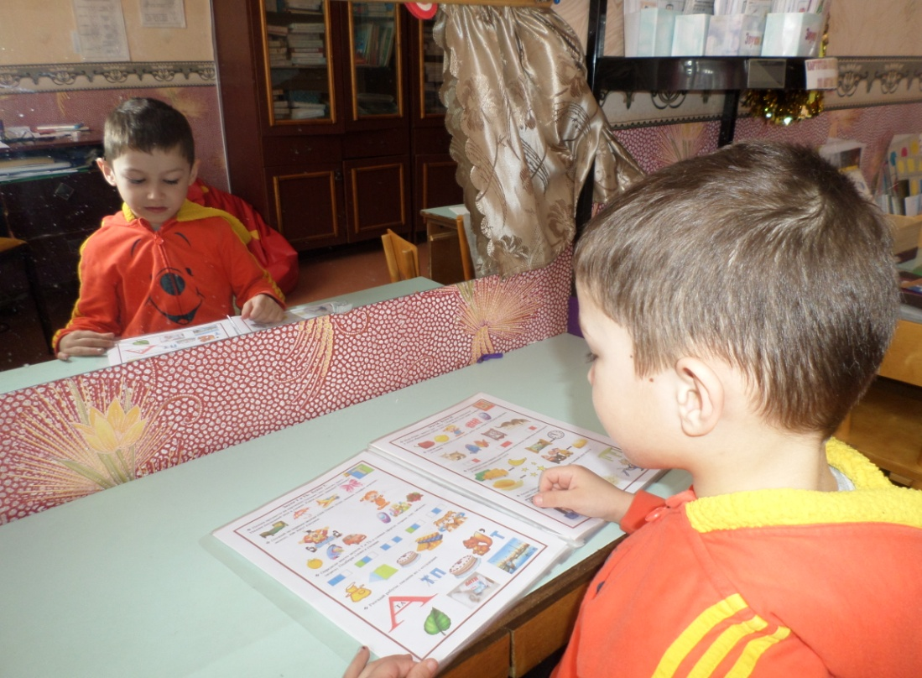
Дидактическое пособие «Звукарик»
Основное назначение дидактического пособия– организация эффективной системы работы по формированию у детей фонематического восприятия на основе ознакомления со звуками родного языка и профилактике акустической дисграфии.

Slide 23
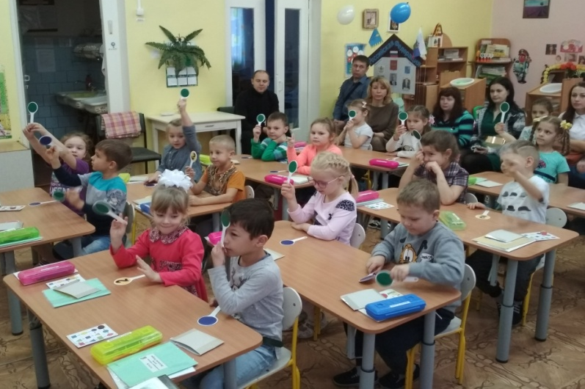
Взаимодействие с родителями воспитанников
.
Цель: Сделать родителей, союзниками, грамотными помощниками педагогического процесса. Организация информационно-просветительской деятельности с целью повышения компетентности родителей в вопросе формирования фонематических процессов у детей.
ФОРМЫ РАБОТЫ
Родительские собрания | Семинары - практикумы
Индивидуальные беседы | Стенды для родителей
Консультации | Папки – передвижки
Выставки наглядно – демонстрационного материала | Тематические встречи

Slide 24
КРИТЕРИИ ОБСЛЕДОВАНИЯ
Восприятие и дифференциация изолированных звуков (в слогах и словах).
Восприятие, дифференциация и произнесение звуков в слогах и словах.
Дифференциация слов различающихся одной фонемой (квазиомонимы).
Различение правильного и дефектного произношения слова.
Умения придумывать слова с заданным звуком
Способность к элементарному звуковому анализу, умение называть позицию звука в слове
Способность к элементарному звуковому анализу; умение называть первый (последний) звук в слове
Выявление особенностей фонематического анализа и синтеза слов.

Slide 25
РЕЗУЛЬТАТЫ ОБСЛЕДОВАНИЯ
уровня развития фонематических процессов у детей старшей и подготовительной к школе группы компенсирующей направленности для детей с нарушениями речи за 2017 – 2018 и 2018 – 2019 учебный год.
Уровни | Начало года |  | Конец года
Низкий | 12 чел –78% | 4 чел – 25% | 3 чел – 18% | – 0
Средний | 3 чел – 18% | 9 чел – 57% | 10 чел – 64% | 2 чел – 12%
Высокий | 1 чел - 6% | 3 чел –18% | 3 чел – 18 % | 14 чел - 88%

Slide 26
ЗАКЛЮЧЕНИЕ
Системно, последовательно и поэтапно, работая в тесном контакте со всеми педагогами, участниками коррекционного процесса и родителями детей, двигаясь от простого к более сложному, мы смогли достичь хороших результатов. Я еще раз убедилась, что в работе с детьми с тяжелыми речевыми нарушениями по развитию фонематического анализа и синтеза целесообразно и необходимо использование различных игровых упражнений. Это способствует поддержанию устойчивого интереса детей к занятию, гармоничному развитию у них психических процессов, личностных черт, интеллекта. Игровые упражнения делают занятия интересными, эмоциональными. А это значит, что процесс коррекции протекает активнее, быстрее, и преодоление трудностей проходит легче.
Проведенная работа показала, что игровые упражнения направленные на развитие фонематических процессов способствуют не только усвоению основ грамоты и устранению недостатков звукопроизношения, но формируют навыки речевой коммуникации у детей старшего дошкольного возраста с ОНР.

Slide 27
Спасибо за внимание!
апрель 2019 год

